Slide 1

Sprint Review – Sprint 4
Scrum Master: Jannik Leuthold
Test Engineer: Maxi Speck
Product Owner: Jan Henrik Walter
Entwickler: Sjoerd Wolters

Slide 2
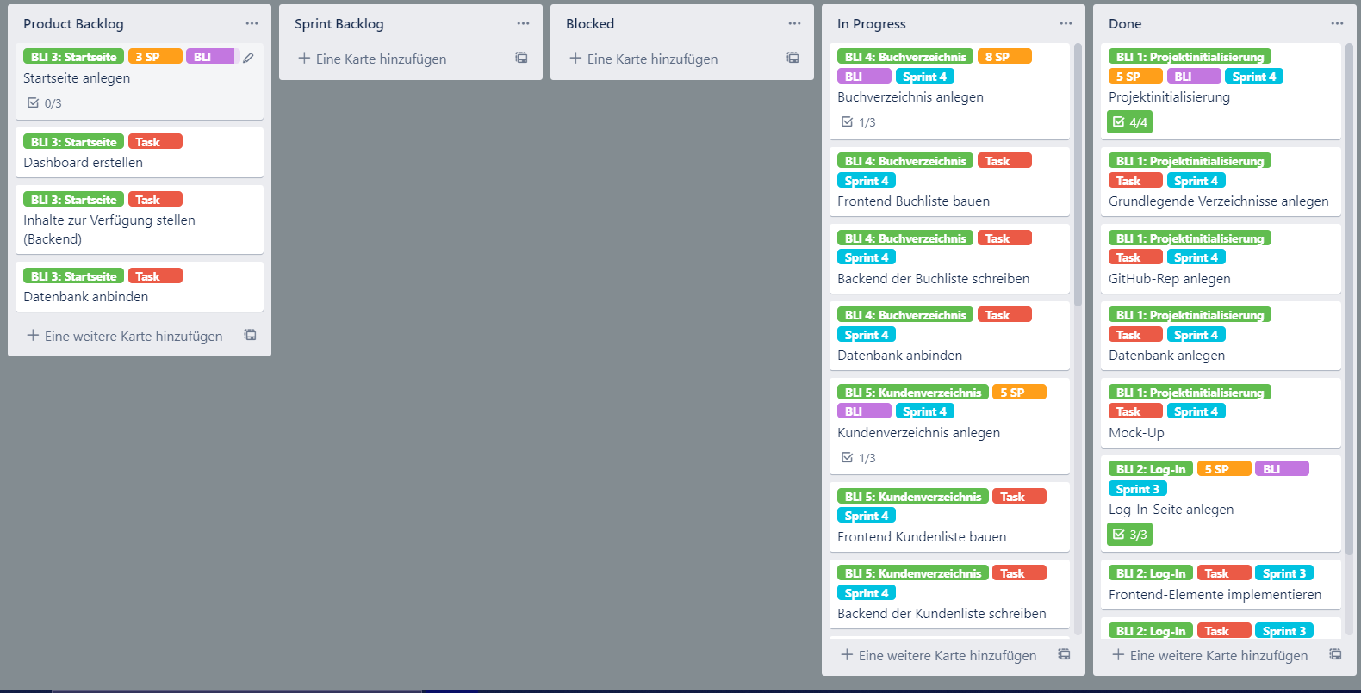

Slide 3
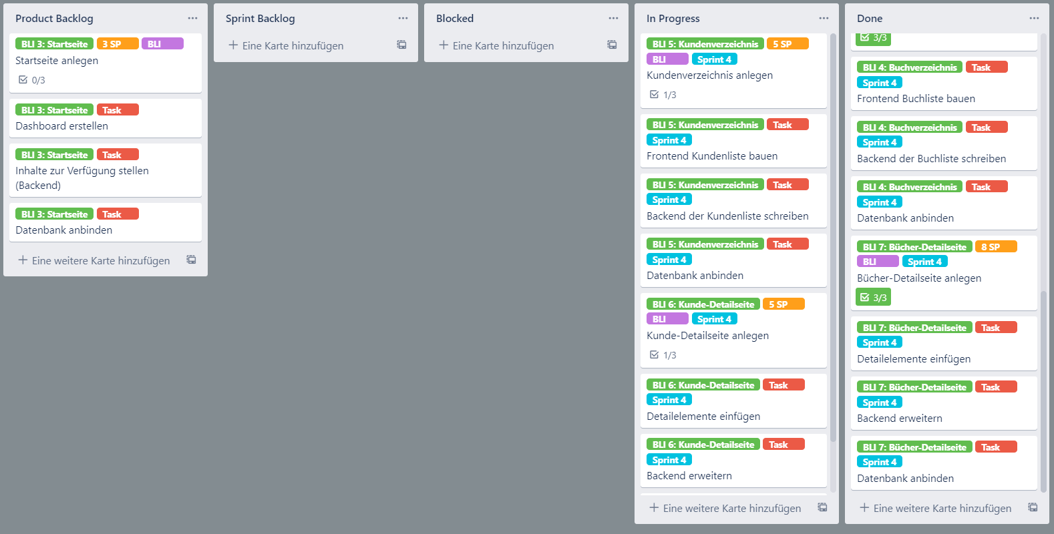

Slide 4
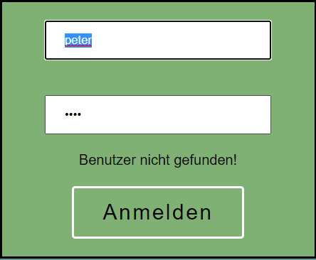
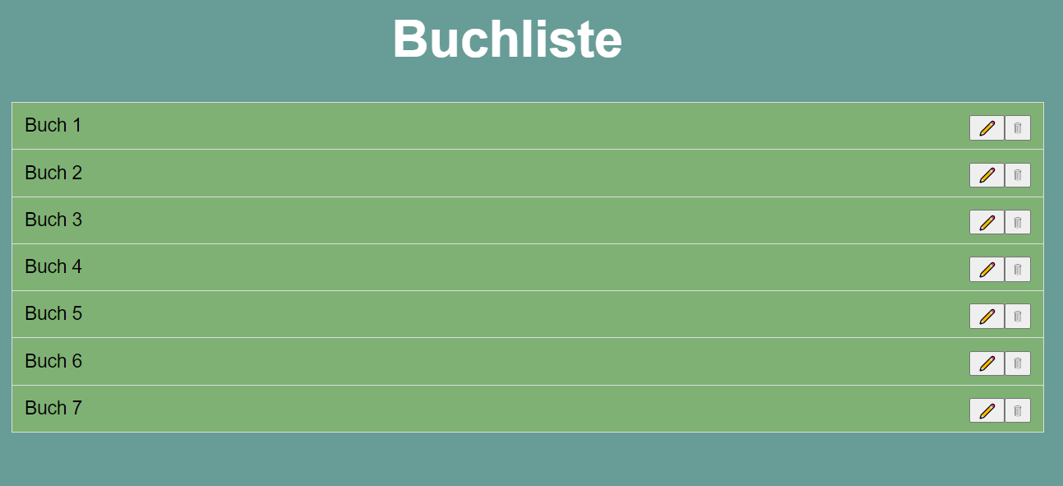
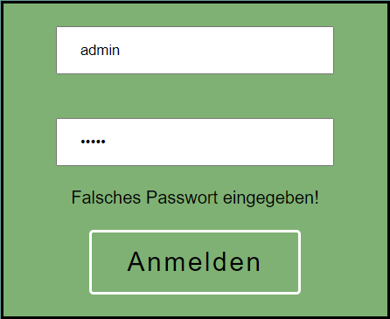
Was war vorher?

Slide 5
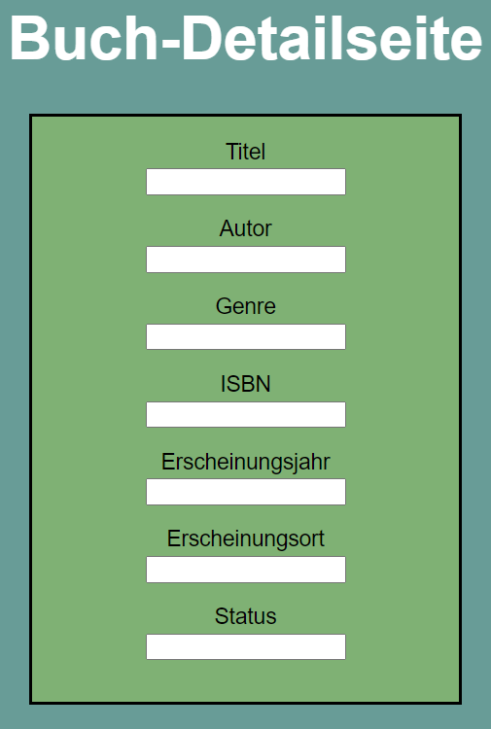
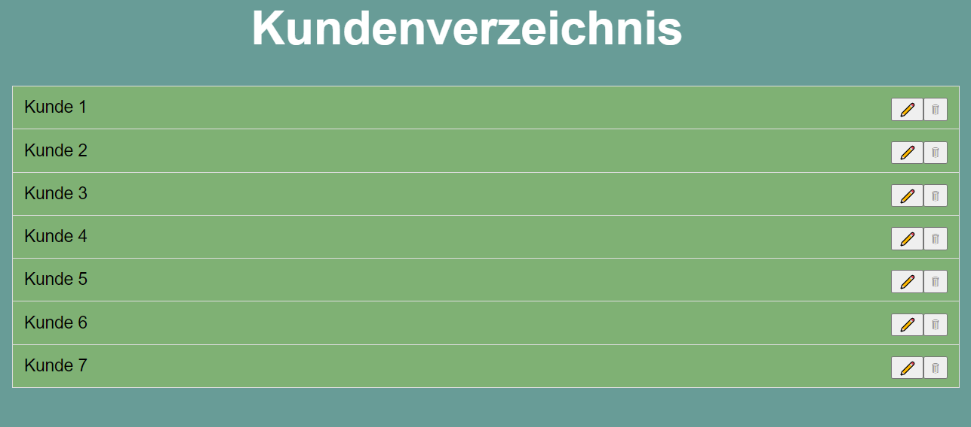

Slide 6
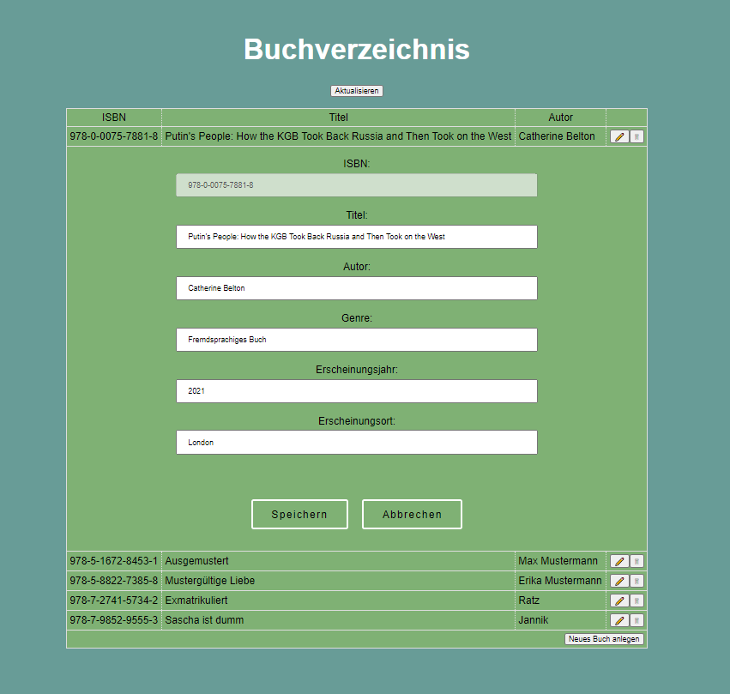
Was ist jetzt?

Slide 7
Was lief gut ?
Zusammenarbeit/ Koordination im Team
Ziele priorisiert
Arbeiten im Projektteam – viel Kommunikation / Pair Programming
Artefakte vollständig
Funktionen der Bücher ist abgeschlossen

Slide 8
Was lief schlecht ?
Kompetenzen im Team nicht gleich verteilt
Qualitätsanspruch bringt großen Zeitaufwand mit sich
Einarbeitung in die neuen Rollen kostet Zeit
Nicht alle Tasks konnten im Projektzeitrahmen abgeschlossen werden

Slide 9
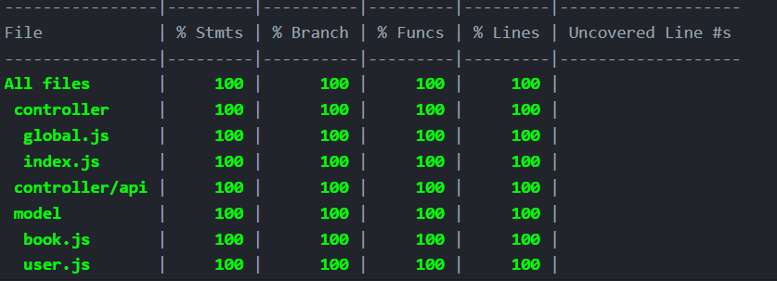
Quality Assessment
Nur Unit-Tests für Controller im Backend, dafür aber 100% Testabdeckung

